Slide 1

সকলকে শুভেচ্ছা ও
স্বাগতম

Slide 2

পরিচিতিঃ
শ্রেনীঃ ৭ম
বিষয়ঃ গণিত
ছাত্রঃ২৮ জন
ছাত্রীঃ২২ জন
সময়ঃ৪৫ মিনিট
শেখর চন্দ্র মন্ডল
সহকারী শিক্ষক(গণিত)

Slide 3
শিখন ফলঃ
১।শিক্ষার্থীরা জ্যামিতিক চিত্রের বাহু চিহ্নিত করতে পারবে ।
২।চিত্রের সাহায্যে ত্রিভুজ চিহ্নিত করতে পারবে।
৩।দুইটি বাহু ও তাদের অন্তর্ভুক্ত কোনদ্বারা একটি ত্রিভুজ অংকন করতে পারবে।
Notes:
্রে

Slide 4

চিত্রে ধানক্ষেতঃ

Slide 5
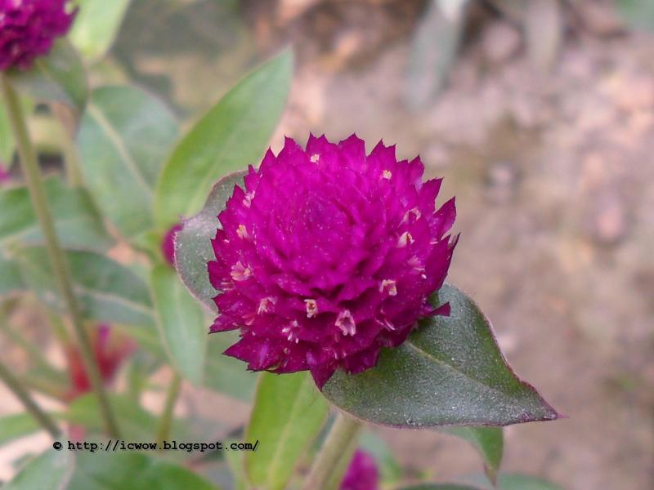
চিত্রে ফুলঃ

Slide 6
আমাদের আজকের পাঠঃ
দুইটি বাহু ও তাদের অন্তর্ভুক্ত কোনদ্বারা ত্রিভুজ অংকন ।

Slide 7
এটা কি ?
এটা কিসের চিত্র ?
এটা কিসের চিত্র ?

Slide 8
c
a
x
F
A
E
B
c

Slide 9
দলীয় কাজঃ
১।চাঁদার সাহায্যে একটি ৩৫ ডিগ্রি কোন একে তার সমান
করে স্কেল ও পেন্সিল-কম্পাসের সাহায্যে আর একটি কোন অংকন কর ।
২।কোন ত্রিভুজের দুইটি বাহু যথাক্রমে 4 সে,মি, ও ৬ সে,মি, এবং তাদের অন্তর্ভুক্ত কোন ৪০ ডিগ্রি হলে ত্রিভুজটি অংকন কর ।

Slide 10
বাড়ীর কাজঃ
সৃজনশীল প্রশ্নঃ
একটি ত্রিভুজের দুইটি বাহু যথাক্রমে ৫ সে,মি, ও ৬ সে,মি, এবং তাদের অন্তর্ভুক্ত কোণ ৩৫ ডিগ্রি ---
ক) কোনের সংজ্ঞা দাও।
খ)পেন্সিল - কম্পাসের সাহায্যে একটি ৬০ ডিগ্রি কোন অংকন কর।
গ)দৃশ্যকল্পের আলোকে ত্রিভুজটি অংকন কর।

Slide 11

তাহলে পরের দিন ক্লাশে আবার আমাদের দেখা হচ্ছে ।
সে পর্যন্ত সবাই সুস্থ থাকবে এবং ভাল থাকবে।
তোমাদের সকলকে - -
‘’ধন্যবাদ’’

